Slide 1
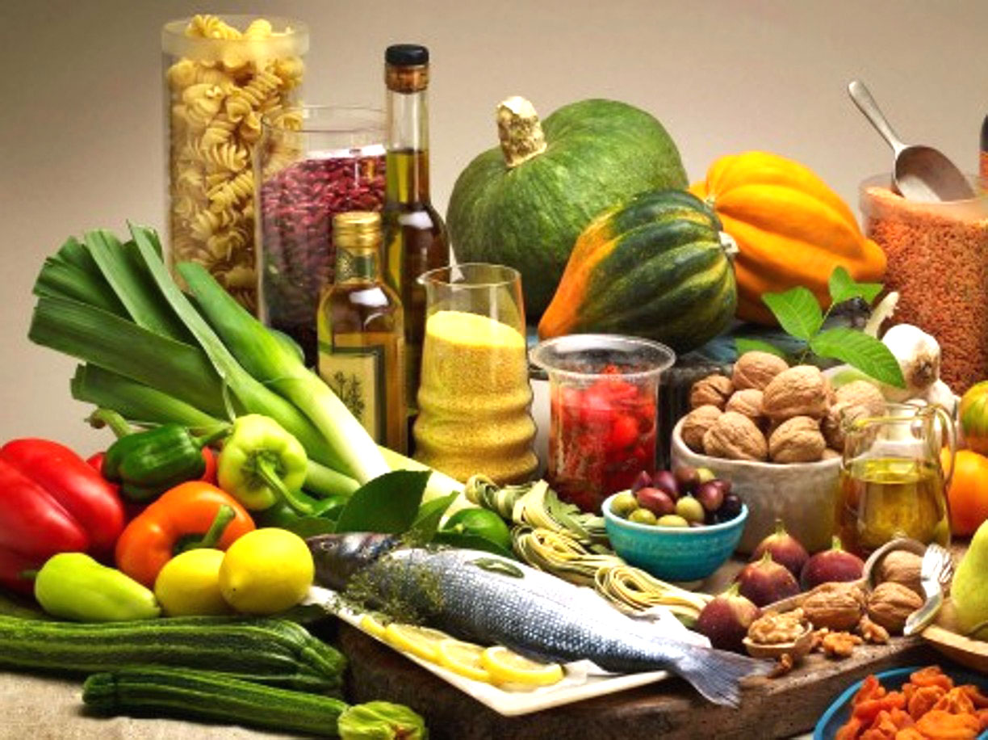
DIETA MEDITERRANEA

Slide 2
Nel 2010 la dieta mediterranea è stata proclamata patrimonio dell’Umanità

Slide 3
Deriva dal nome «regime Mediterraneo di riferimento ». Questo regime si basa sul consumo di prodotti di origine vegetale e olio d'oliva. È povero di proteine, zuccheri e grassi di origine animale.
La dieta mediterranea rappresenta uno «stile di vita»

Slide 4
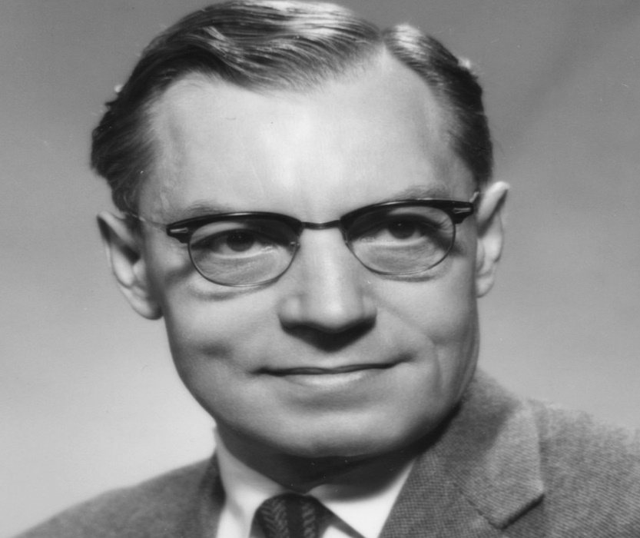
La dieta mediterranea venne esaminata dal fisiologo Ancel Keys...
... Ancel Keys(1904-2004) è da considerare lo scienziato padre della Dieta Mediterranea. E’ infatti Keys che ha etichettato il modello nutrizionale e comportamentale salutistico per antonomasia con queste due parole “Dieta Mediterranea”, divenute oggi il refrain più cantato al mondo.

Slide 5
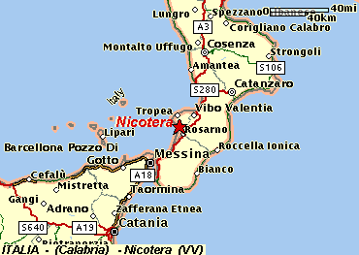
Studio pilota a Nicotera(1957-1960)
Nel Settembre 1957 è stato dato corso allo studio pilota a Nicotera(VV), in Calabria, messa a punto dal prof. Ancel Keys con la sua equipe. Lì condusse , su un campione di 604 uomini tra i 45 e i 64 anni una ricerca sulla cardiopatia, ipertensione, obesità e sui livelli di glicemia.

Slide 6
La dieta seguita dagli abitanti di Nicotera, intorno agli anni sessanta, ha dimostrato un riscontro positivo nei confronti delle malattie cardiodegenerative, per cui è stato possibile sceglierla come «Dieta Mediterranea italiana di riferimento».
Con questa ricerca, il prof. Ancel Keys ha ricevuto dei finanziamenti. Grazie ai quali ha potuto dare inizio al suo studio ventennale su sette paesi il « Seven countries Study».

